Slide 1
Рэй Брэдбери – архитектор мечтаний
Русский язык и литература. 9 класс

Slide 2
Сегодня на уроке:
вы познакомитесь с творчеством американского писателя Рэя Брэдбери;
извлечёте и синтезируете информацию, сделаете выводы на основе полученных сведений, выражая собственное мнение;
используете простые и сложные предложения, соответствующие ситуации устного или письменного общения.

Slide 3
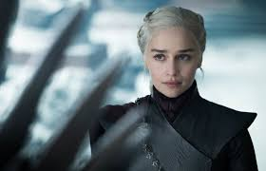
Отец голливудской актрисы Эмилии Кларк дал когда-то своей дочери такой совет: «Никогда не доверяй людям, у которых телевизор больше книжной полки».

Slide 4

Прокомментируйте цитату, заполнив двухчастный дневник.
Цитата | Комментарий
«Никогда не доверяй людям, у которых телевизор больше книжной полки».

Slide 5
Примерный ответ
Цитата | Комментарий
«Никогда не доверяй людям, у которых телевизор больше книжной полки». | Речь идёт об исключительной пользе книг, пользе чтения. Начитанный человек, как правило, эрудированный и уверенный.

Slide 6
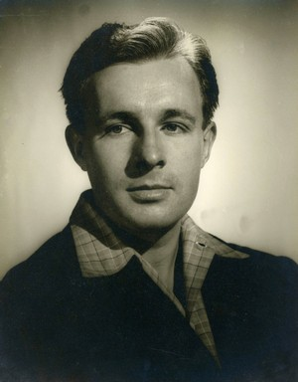
Рэй Брэдбери родился 22 августа 1920 года в городе Уокиган, штат Иллинойс.
Во время Великой депрессии в 1934 году семья Брэдбери переехала в Лос-Анджелес. Там Рэй в 1938 году окончил среднюю школу. Три последующих года своей жизни юноша провёл, продавая газеты на улицах Лос-Анджелеса. Из-за затруднённого материального положения семьи денег на высшее образование не было, и Брэдбери так и не смог поступить в колледж.
Но отсутствие дальнейшего образования
не сильно помешало ему в жизни, о чём писатель упомянул в своей статье
«Как вместо колледжа я закончил библиотеку, или мысли подростка, побывавшего на Луне в 1932-м». Он вспоминал: «Когда мне было 19 лет, я не мог поступить в колледж: я был из бедной семьи. Денег у нас не было, так что
я ходил в библиотеку. Три дня в неделю я читал книги. В 27 лет вместо университета я окончил библиотеку».

Slide 7
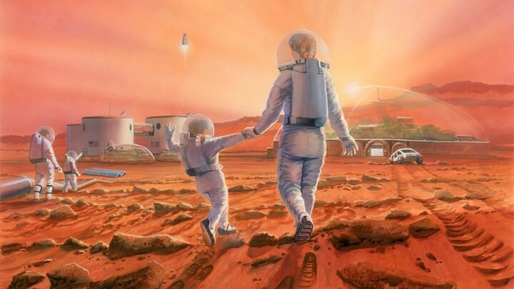

Брэдбери впервые попробовал себя в литературе в двенадцать лет, когда написал продолжение к «Великому воину Марса» Э. Берроуза. Писатель упомянул в одном из интервью, что из-за бедности в то время просто не мог позволить купить себе книгу, и тогда сам решил вообразить, что может быть дальше. Брэдбери признавал влияние Берроуза на своё творчество, в частности, «Марсианские хроники» Брэдбери не были бы написаны, не прочти он Берроуза.

Slide 8
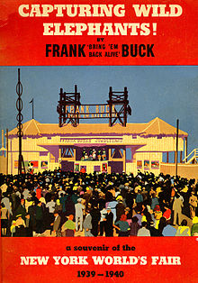

В то время Брэдбери много работал, постепенно оттачивая литературное мастерство и формируя индивидуальный стиль. В 1939—1940 гг. он издавал журнал «Футуриа фантазия», в котором впервые стал размышлять о будущем и его опасностях. К 1942 году Брэдбери окончательно перестал продавать газеты и полностью перешёл на литературный заработок, создавая до 52 рассказов в год. Тогда Брэдбери также активно следил за развитием науки и техники, посетил Всемирную выставку в Чикаго и Всемирную выставку в Нью-Йорке (1939).

Slide 9

Всемирная слава пришла к Брэдбери после издания романа «451 градус по Фаренгейту» в 1953 году.. Научно-фантастический роман-антиутопия описывает американское общество близкого будущего, в котором книги находятся под запретом; «пожарные», к числу которых принадлежит и главный герой Гай Монтэг, сжигают любые найденные книги. В ходе романа Монтэг разочаровывается в идеалах общества, частью которого он является, становится изгоем и присоединяется к небольшой подпольной группе маргиналов, сторонники которой заучивают тексты книг, чтобы спасти их для потомков. Название книги объясняется в эпиграфе: «451 градус по Фаренгейту — температура, при которой воспламеняется и горит бумага». В 1966 году режиссёр Франсуа Трюффо экранизировал роман, выпустив полнометражный фильм «451 градус по Фаренгейту».

Slide 10
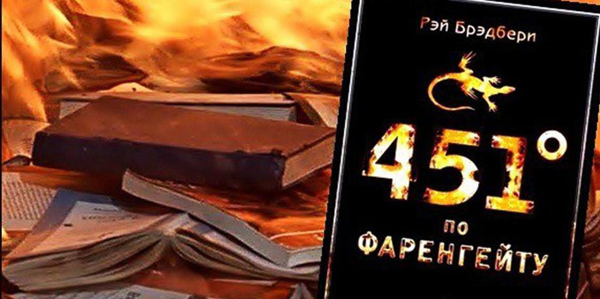
В романе один из героев – пожарный Битти – утверждает, что смысл уничтожения книг состоит в том, чтобы сделать всех счастливыми. Что без книг не будет никаких противоречивых мыслей и теорий, никто не будет выделяться, становиться умней соседа. Жизнь граждан этого общества абсолютно избавлена от негативных эмоций — они только и делают, что развлекаются. Прокомментируйте утверждение, высказав свое мнение и используя различные виды сложноподчинённых предложений.

Slide 11
Примерные ответы
Я не согласен(-на) с утверждением Битти, потому что книги развивают человека, обогащают и пополняют знания. И быть умней соседа или выделяться не связано с чтением: это зависит от воспитания и сказывается в поведении человека. Всё время развлекаться невозможно – так человек деградирует. Разум – вот что отличает нас от животных. А разум подпитывают книги.

Slide 12

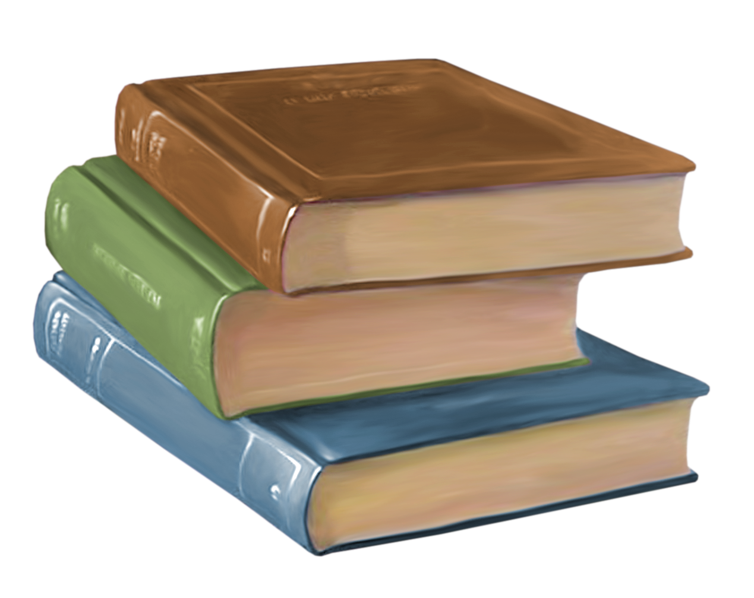
Спрогнозируйте ситуацию в романе в случае сожжения последней на Земле книги.

Slide 13
Прогнозы учащихся 1. Человечество самоуничтожится: люди в первую очередь лишат себя гармоничного развития и личностного роста, ведь книги позволяют каждому человеку не только погрузиться в неизведанные миры и отвлечься от повседневности, но и повысить грамотность, развить речь и память. 2. Не читая книг, люди не узнают чужой опыт, чужие ошибки, но зато набьют все шишки сами. 3. Чтение помогает чётко формулировать собственные мысли. Каждому человеку хотя бы раз в жизни приходится выступать перед большой аудиторией, а ведь именно чтение книг развивает красноречие. Увы, способность убеждать и очаровывать своей манерой речи не дается от природы.

Slide 14


Став популярным писателем, Брэдбери продолжал активно писать, работая по несколько часов каждый день. В 1957 году вышла его книга «Вино из одуванчиков», к которой затем он написал продолжение под названием «Лето, прощай!». Яркость и красочность детства и ощущение жизни — главные темы обоих произведений.

Slide 15
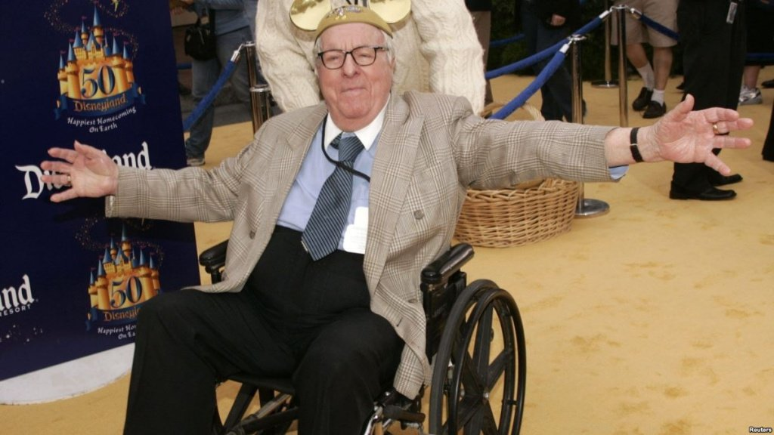
После 1963 года Брэдбери продолжил публиковать новые рассказы, но также активно сконцентрировался на ином жанре — драме. Вскоре на телевидении вышло два шоу по пьесам Брэдбери. Будучи уже довольно пожилым человеком, каждое утро Брэдбери начинал с работы над рукописью очередного рассказа или повести, веря в то, что ещё одно новое произведение продлит ему жизнь. Книги выходили почти каждый год. В 79 лет Брэдбери перенёс инсульт, после чего все последние годы жизни был прикован к инвалидному креслу. Друг семьи вспоминал: «Наблюдая Брэдбери, прикованного к постели после инсульта, я видел, как его дух благотворно влияет на всех, кто находился рядом. Он являл собой пример того, как человек, физически слабый, почти неподвижный, поддерживал и заряжал нас своим оптимизмом».

Slide 16
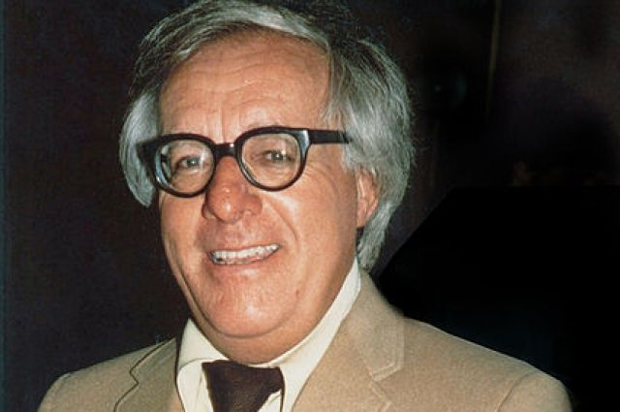
Писатель сохранял присутствие духа и чувство юмора. Однажды на вопрос журналиста, почему он решил стать писателем-фантастом, Брэдбери ответил с присущей ему самоиронией: «Жюль Верн был моим отцом. Уэллс — мудрым дядюшкой. Эдгар Аллан По приходился мне двоюродным братом; он как летучая мышь — вечно обитал у нас на тёмном чердаке. Флэш Гордон и Бак Роджерс — мои братья и товарищи. Вот вам и вся моя родня. Ещё добавлю, что моей матерью, по всей вероятности, была Мэри Шелли, создательница «Франкенштейна». Ну кем я ещё мог стать, как не писателем-фантастом при такой семейке!»

Slide 17
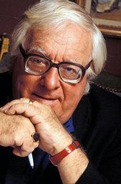
Брэдбери скончался после продолжительной болезни 5 июня 2012 года в Лос-Анджелесе в возрасте 91 года. Он создал более 800 произведений: рассказы и пьесы, статьи, заметки, романы и повести. Брэдбери сумел предсказать то, что стало реальностью сегодня. Мобильные телефоны – в одном из рассказов описывается радиобраслет, позволяющий разговаривать на ходу. «Умный дом» – возможность дистанционно управлять бытовой техникой, плейеры, телеэкраны на полстены, показывающие реалити-шоу, робот в виде животного. Рэй Брэдбери обладает большим количеством наград и авторитетных премий. Кроме того, любимая им тема – космос также нашла отражение в признании его таланта.

Slide 18
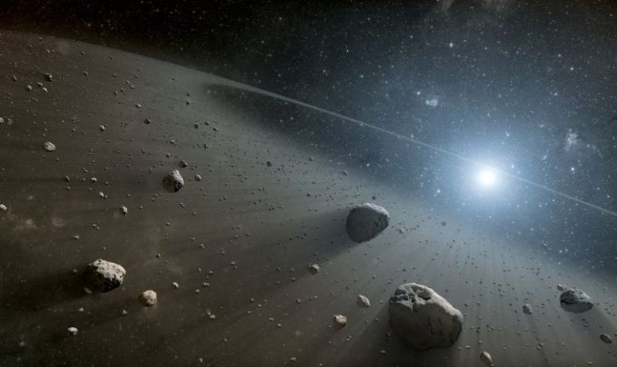
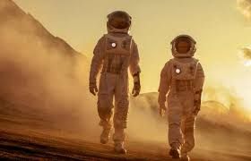
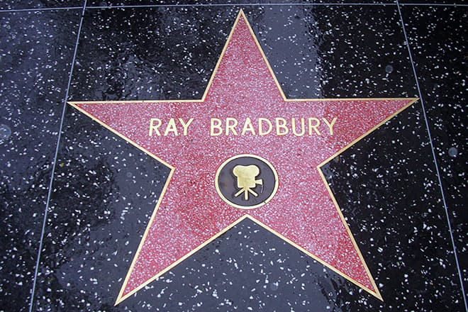
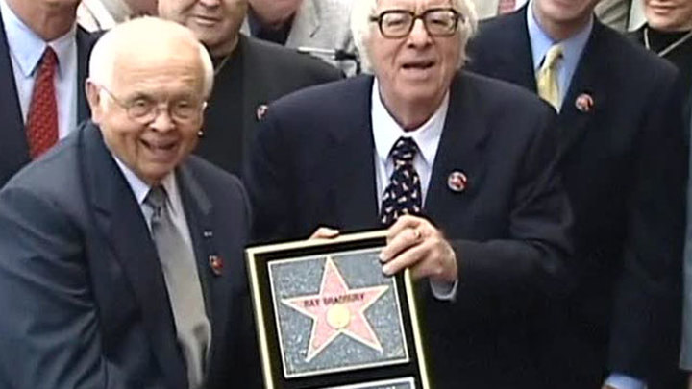
Кругозорная карта Имя Рэя Брэдбери носит астероид. Космическая лаборатория NASA решила дать имя первого писателя, предположившего существование жизни на Марсе, месту посадки марсохода на Красную планету. Именем писателя назван кратер на Марсе. На голливудской «Аллее славы» есть звезда Рэя Брэдбери.

Slide 19
Прочитайте высказывания Рэя Брэдбери о своём любимом жанре. Выберите понравившееся вам и докажите справедливость его слов, используя ПОПС-формулу. «Фантастика – это архитектура наших мечтаний, наши книги будут вдохновлять наши следующие поколения мечтателей». «Научная фантастика – это ведь история зарождения идей человечества. Сначала нужно о чём-то мечтать, только потом можно мечты воплотить в реальность». 3.«Научная фантастика всегда была и будет сказкой, которая учит морали».

Slide 20

Структура ПОПС-формулы: П – позиция (Я думаю, что …) О – объяснение (Потому что …) П – пример (Например, …) С – следствие (Таким образом …)

Slide 21
Примерные ответы
П – Я согласен (-на) с высказыванием Рэя Брэдбери о том, что «Фантастика – это архитектура наших мечтаний, и наши книги будут вдохновлять наши следующие поколения мечтателей». О – Потому что жанр фантастики позволяет моделировать мечты человека о светлом будущем. П – Я могу доказать это тем, что сам писатель был вдохновлён творчеством фантастов, причисляя их к близким родственникам. С – Таким образом, Рэй Брэдбери, сам являясь архитектором мечтаний, призывает своим творчеством смело смотреть в будущее!

Slide 22

Диалог с учителем
Составьте ассоциативный куст «Рэй Брэдбери » из 7-8 слов (имена существительные, имена прилагательные).
Рэй Брэдбери

Slide 23
Примерные ответы
писатель
поэт
фантаст
Рэй Брэдбери
книголюб
драматург
оптимист
архитектор мечтаний
сценарист

Slide 24

Рефлексия
«Знаю. Хочу узнать. Узнал.»
Знаю | Хочу узнать | Узнал

Slide 25
Примерные ответы
Знаю | Хочу узнать | Узнал
О романе «451 градус по Фаренгейту»; об экранизации «Марсианских хроник». | Прочитать другие произведения писателя. | О многостороннем таланте Рэя Брэдбери; о «космических» наградах писателя. Предположил (-а), как поменяется мир без книг.

Slide 26

ИТОГИ УРОКА:
вы познакомились с творчеством американского писателя Рэя Брэдбери;
извлекли и синтезировали информацию, сделали выводы
на основе полученных сведений, выражая собственное мнение;
использовали простые и сложные предложения, соответствующие ситуации устного или письменного общения.

Slide 27
Баршаға қолжетімді, сапалы білім!
Үш тілді
Цифрлы Қазақстан
Нәтижелі
Қол
жетімді
Дербес оқыту
Тиімді
Білімді бағалау
Заманауи технология
Качественное образование,
доступное всем!

